Slide 1
Reading
Paper from PVLDB vol.7 (To appear in VLDB 2014)
ERATO Seminar 2013/11/28
Presenter: Kazuhiro Inaba

Slide 2
論文概要
SimRank [Jeh and Widom 2002] を (similarity の評価尺度として) 改良した SimRank* を提案する
計算速度も速い

Slide 3
おさらい: SimRank
I(v) = {u | u → v}
C = 0.6 ～ 0.8
「似ているノードからリンクされているノードは似ている」

Slide 4
SimRank (別の書き方)
※発表中に、この式は会議論文レベルでもよく流布している間違い （(1-C)を一律に足すのでは対角成分が1に戻らない）という突込み がありました
あるいは
S_{ab} = s(a, b)
Q_{ab} = 1 / |I(a)| if b→a or 0 otherwise

Slide 5
SimRank の何が不満なのか？
と
は
“似ていない”

Slide 6
つまり
Theorem 1
For any two nodes a and b in G, s(a, b) = 0 if there does not exist a node c that has directed paths c →^{k} a and c →^{k} b of the same length.
0
C⁴

Slide 7
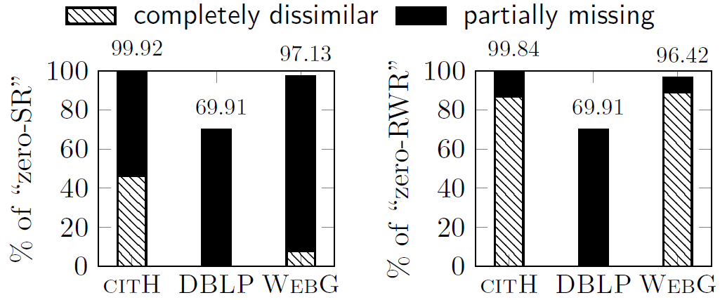
“Zero-Similarity”
Node-Pair のうち dissymmetric source を持つものの割合

Slide 8
SimRank
g-SimRank* (提案手法1)
e-SimRank* (提案手法2)

Slide 9
SimRank*
長さの違うパス (α と l – α) にも非0重み
二項係数なので長さが近いほど重要
1
1 1
1 2 1
1 3 3 1
1 4 6 4 1
/ 1
/ 2
/ 4
/ 8
/ 16

Slide 10
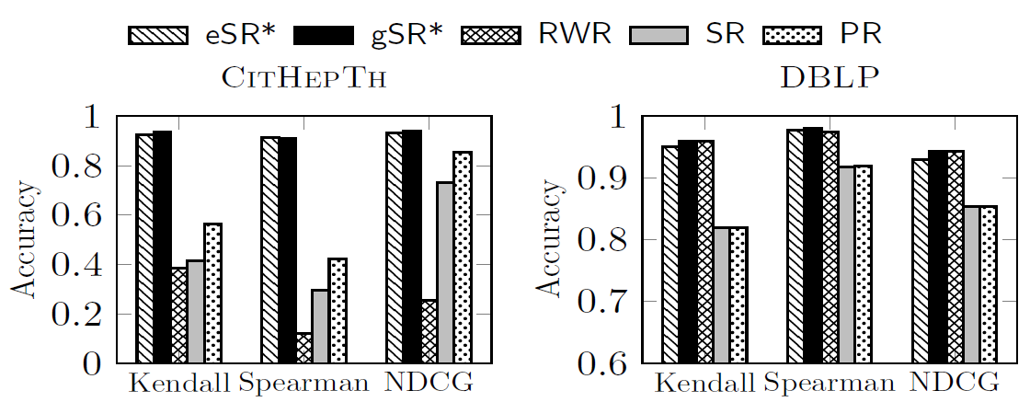
類似度の質に関する実験 (1) “Ground Truth” との比較
Citation
Coauthorship in
{SIGMOD,PODS,VLDB,ICDE,SIGKDD,SIGIR,WWW}

Slide 11
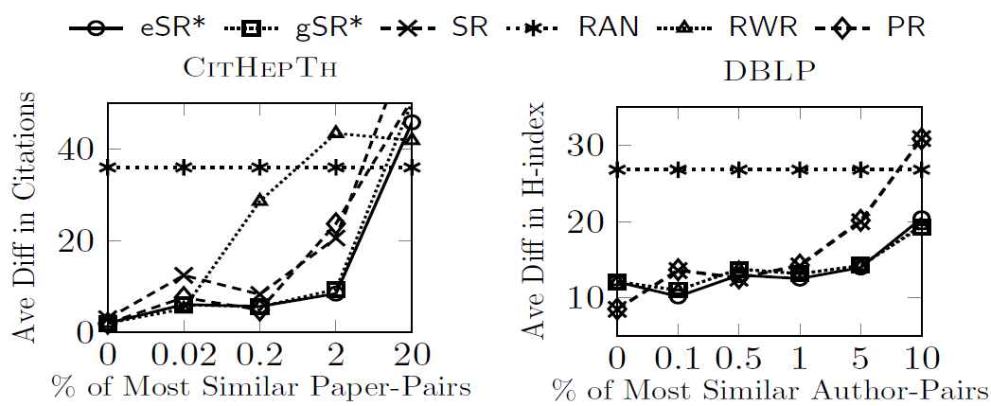
類似度の質に関する実験 (2) 類似ペアがどこまで「似ている」か
引用数の差
H-indexの差
似ている論文ペア
似ている著者ペア

Slide 12
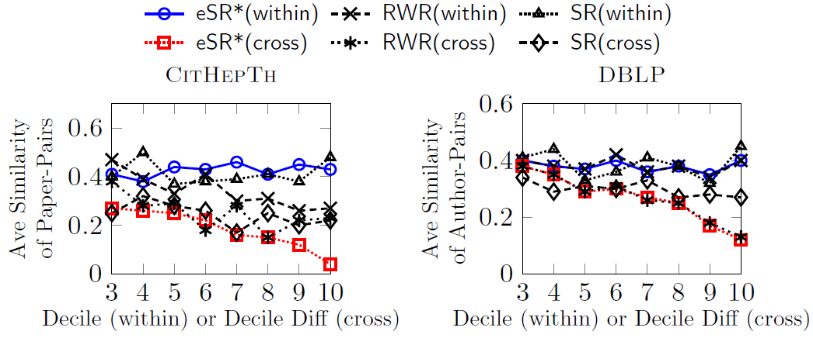
類似度の質に関する実験 (3)
グループ間平均類似度
グループ外との 平均類似度
引用数 / H-index の順でノードを10グループに分類

Slide 13
SimRank* の計算手法

Slide 14
定理 (g-SimRank*)
iff
証明： 確認してみればわかる。

Slide 15
SimRank
g-SimRank*

Slide 16
SimRank
行列乗算が２回 （Q・S・Q^{T}）
g-SimRank*
行列乗算が１回 (S^ は対称なので一方は他方の転置)

Slide 17
さらに効率的な計算
・・・
Σ
⊍Δ = I(b)
Σ_{I(b)} を直接計算するのではなく、 部分集合 Δ に分割して計算。
I(a), I(b), ... で共通する部分のΣは再利用

Slide 18
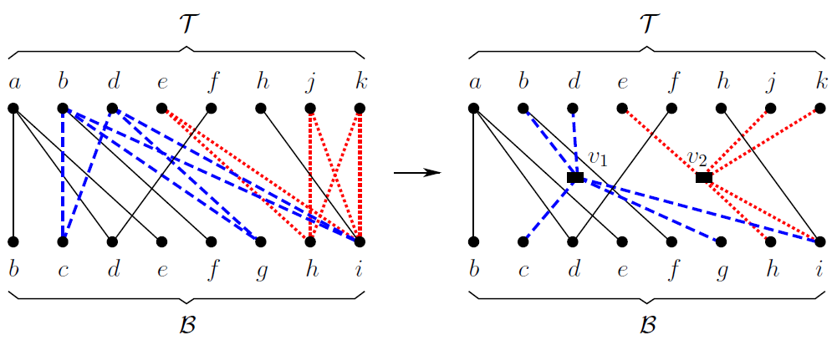
さらに効率的な計算
元のグラフの二部グラフ表現を圧縮する
T = B = V (元のグラフのノード集合)
v_{T} → u_{B} iff v→u ∈ E
部分完全二部グラフを 見つけて、置き換える
Δ_{i} = I(v_{i}) として
Σの計算を再利用

Slide 19
速度実験
Subsets of DBLP
Web
Cite
提案手法
（メモ化）
提案手法
（naive）
SimRank
（メモ化）
SimRank
（特異値分解）

Slide 20
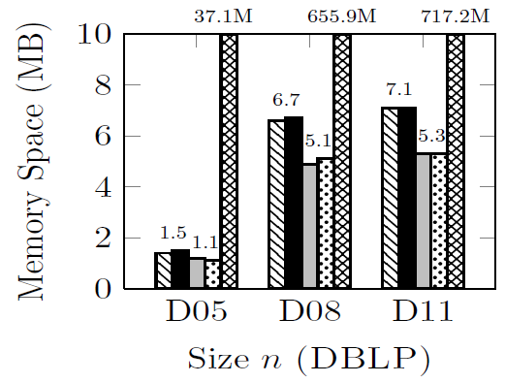
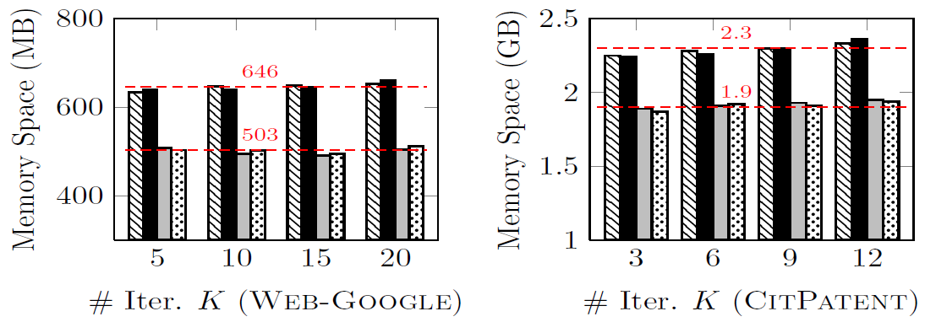
メモリ使用量の実験

Slide 21
まとめ
SimRank* という類似度尺度を提案
疑問点
Out-Link を使った手法 (P-Rank 等) との 組み合わせは可能か？
H-index や 引用数ではなく、内容に関する 類似度と比較しての評価は？
SimRank と SimRank* のハイブリッドの用な計算は可能か？ （リンクの種類による切替）

